Slide 1


Sitio narrado del curso
Una clase convertida en lección bilingüe
Juan Pablo Arrobo · UTPL · VC-2026-021
Narración generada con voz de IA (ElevenLabs) y revisada por los autores
1 / 10
Notes:
[1/10 · 15 s]
Presentamos el sitio narrado de la asignatura Toma de decisiones y comunicación estratégica en salud. Convierte una clase de diapositivas en una lección que se escucha en español y en inglés.

Slide 2
El problema
Quien falta el sábado pierde la voz del docente.
Ejemplo: una enfermera sale de turno y quiere repasar escucha activa.
2 / 10
Notes:
[2/10 · 35 s]
Los estudiantes de la Maestría en Gerencia de Salud trabajan en hospitales y centros de salud. Quien trabaja por turnos puede perder una clase sincrónica del sábado. Cuando eso ocurre le quedan unas diapositivas sin voz y un sílabo en P D F. Piense en una enfermera que sale de un turno de noche. Quiere repasar la clase de escucha activa a su propio ritmo. Hoy no tiene una versión que pueda escuchar, ni en español ni en inglés.

Slide 3
La herramienta
Quién
Docentes y estudiantes de la maestría
Recibe
Sílabo, diapositivas y lecturas
Entrega
Sitio bilingüe, lección narrada y SCORM
3 / 10
Notes:
[3/10 · 30 s]
La herramienta parte de la guía de proyecto veintiuno del curso, el sitio interactivo del sílabo. La usan los docentes y los estudiantes. Recibe el sílabo aprobado, las diapositivas de clase y los artículos de consulta. Entrega un sitio bilingüe con cronograma, evaluación y recursos. En los recursos hay una lección narrada de catorce diapositivas con subtítulos. También entrega dos paquetes S C O R M para el Aula Virtual.

Slide 4
Cómo funciona
1
Entrada
Diapositivas y tema
2
IA
Guion, voz, subtítulos
3
Revisión humana
Leer, escuchar, decidir
4
Resultado
Sitio y SCORM
4 / 10
Notes:
[4/10 · 40 s]
El flujo tiene cuatro pasos. El docente entrega sus diapositivas y elige el tema de la lección. Claude redacta el guion de cada diapositiva con reglas de narración y lo revisa con un auditor automático. Luego reconstruye las diapositivas en los dos idiomas, genera la voz y los subtítulos y arma los paquetes. El docente lee cada texto, escucha cada audio y decide qué ejemplos se quedan. En esta lección decidió cambiar fotos de políticos por escenas de gestión de salud. Una persona aprueba siempre lo que se publica.

Slide 5
Evidencia
30 / 30
guiones sin errores
auditor
19 / 19
pasos de la guía
ES, EN, teléfono
3
comprobaciones activas
navegador
Pendiente: prueba con estudiantes.
5 / 10
Notes:
[5/10 · 35 s]
Comprobamos tres cosas con programas y no con opiniones. El auditor de guiones revisó treinta textos y encontró cero errores. El revisor de la guía de voz probó diecinueve pasos en español, en inglés y en ancho de teléfono. Los diecinueve pasos encerraron el elemento que nombra la voz. La lección funcionó en el navegador con subtítulos sincronizados y tres comprobaciones. Todavía no la probamos con estudiantes. Eso sigue siendo una propuesta.

Slide 6
Límites y uso responsable
No reemplaza
la clase ni la retroalimentación
Datos
sin datos personales
Siguiente paso
Moodle UTE y tasa de finalización
6 / 10
Notes:
[6/10 · 25 s]
La herramienta no reemplaza la clase sincrónica ni la retroalimentación del docente. La voz de la lección todavía es provisional y la cambiaremos por ElevenLabs con la misma voz en los dos idiomas. El sitio no recoge datos personales. El siguiente paso es subir los paquetes al Moodle de la U T E y medir cuántos estudiantes completan la lección.

Slide 7
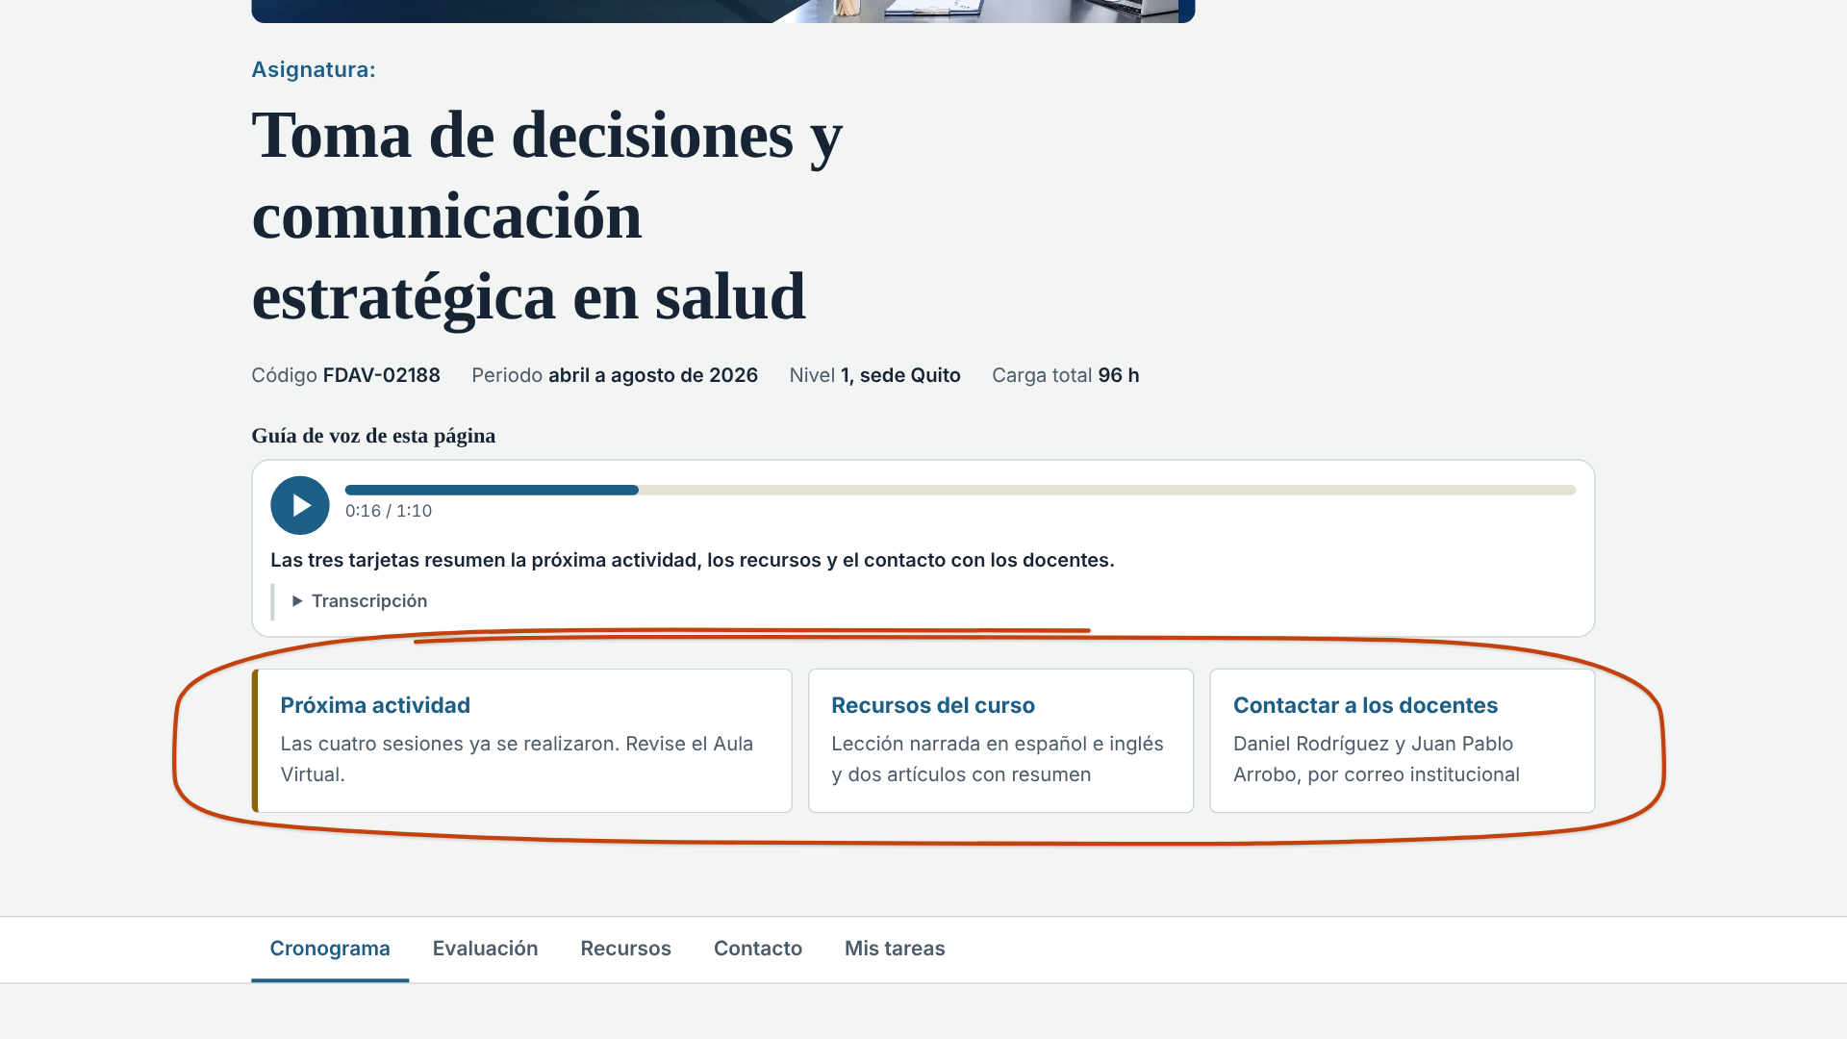
Demostración · Entrada
Inicio: idioma, video y guía de voz que señala lo que nombra.
7 / 10
Notes:
[7/10 · 30 s]
Veamos la herramienta en pantalla. Esta es la página de inicio del sitio. Bajo el título y los datos del curso aparece la guía de voz de la página. Al pulsarla una voz recorre el sitio y encierra con un círculo lo que nombra. En esta captura encierra las tres tarjetas de inicio. Así la persona se orienta sin leer un manual.

Slide 8
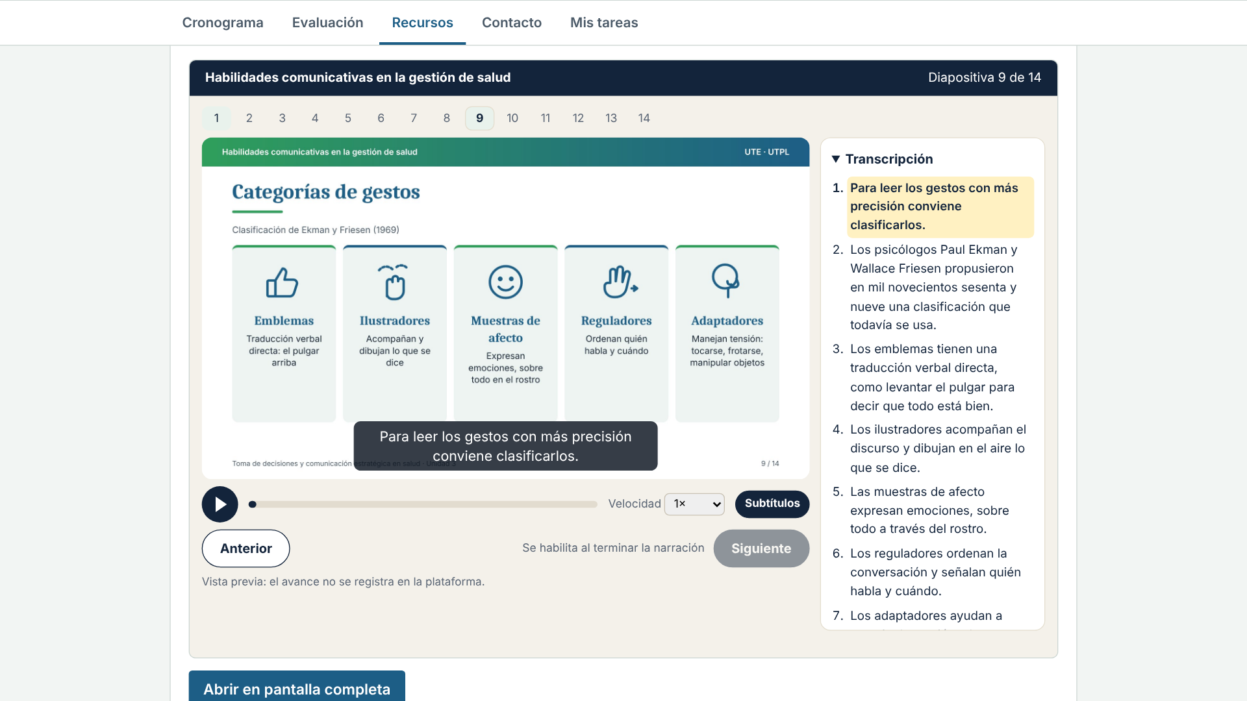
Demostración · Resultado
Lección narrada: diapositiva, subtítulo y transcripción sincronizada.
8 / 10
Notes:
[8/10 · 35 s]
Este es el resultado central. En la pestaña Recursos aparece la lección narrada sobre habilidades comunicativas. A la izquierda está la lista de diapositivas. En el centro se ve la diapositiva con su subtítulo. A la derecha la transcripción resalta la frase que suena. El botón Siguiente se habilita al terminar la narración. Quien no puede escuchar tiene una opción para continuar sin audio. Nadie queda bloqueado en una diapositiva.

Slide 9
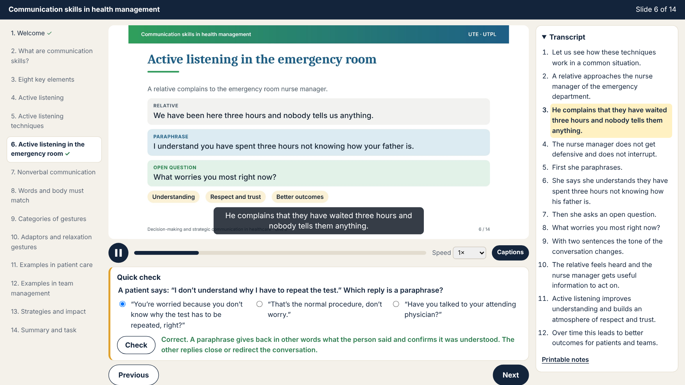
Demostración · Revisión
Versión en inglés con comprobación formativa antes del SCORM.
9 / 10
Notes:
[9/10 · 30 s]
Aquí se ve la versión en inglés con una comprobación rápida. La pregunta es formativa y muestra la explicación al responder. Antes de publicar el docente revisa las capturas que genera el revisor automático, paso por paso. Después sube el paquete S C O R M al Aula Virtual. La plataforma marca la lección como completada cuando el estudiante llega al final.

Slide 10
Una clase que se escucha
De diapositivas sin voz a una lección bilingüe.
claude.ai/artifact/HtAaBUVm6Jyhrco22LPEc9
Juan Pablo Arrobo · UTPL
10 / 10
Notes:
[10/10 · 25 s]
Con esta herramienta una clase del sábado se convierte en una lección que se escucha en dos idiomas. La preparamos en una sola sesión de trabajo con Claude. El siguiente paso es probarla con el grupo de la maestría. Le invitamos a abrir el sitio y escuchar la guía. Gracias por su atención.

